Slide 1

『수학』 26~27쪽
1
2
이번 시간에 배울 내용 알아보기
창의 놀이터
9차시
분수들을 모아 모아!

Slide 2
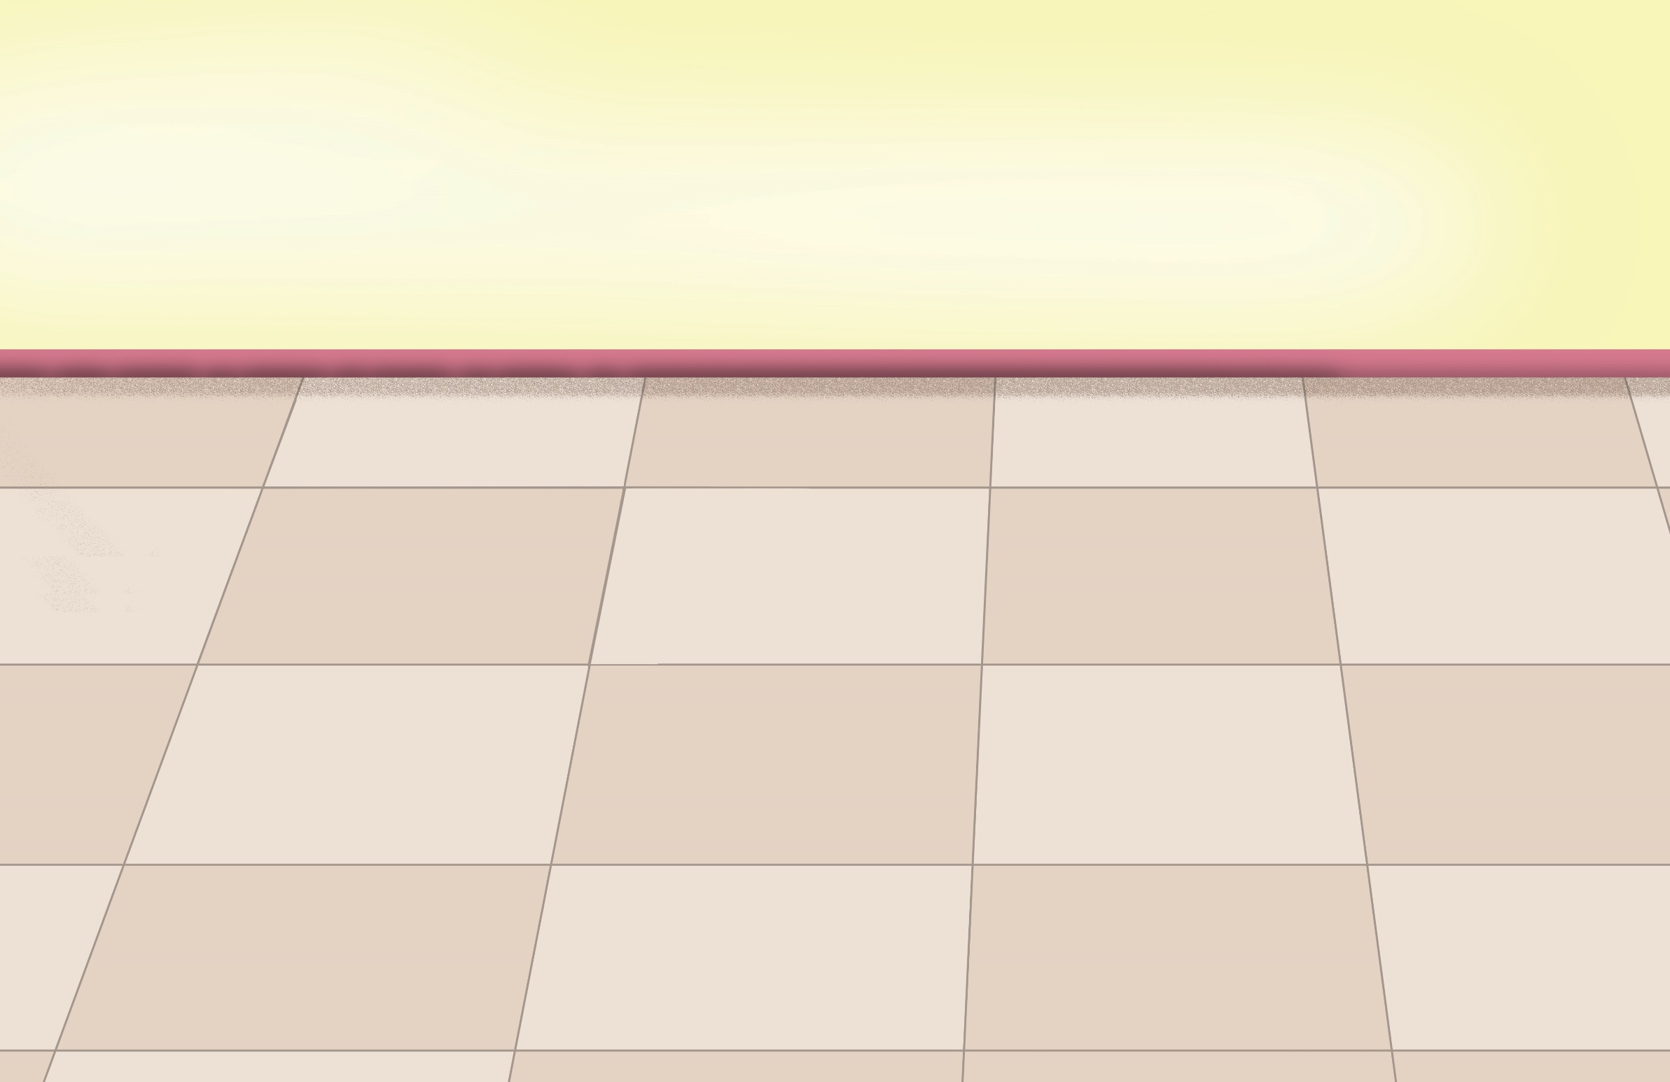

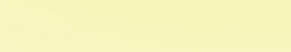


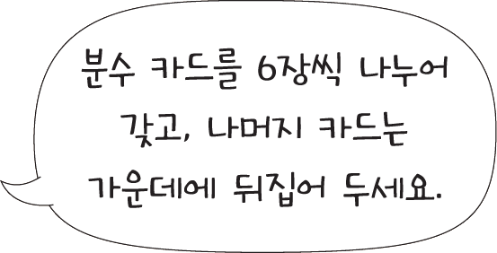
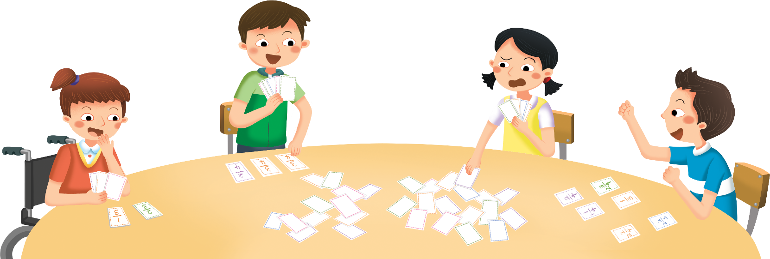
9
차시
창의 놀이터
1
2
1
분수 카드로 덧셈 결과가 자연수인 식을 만들어 봅시다.
놀이방법
분수 카드를 섞은 다음 6장씩 나누어 갖고, 나머지 카드는 중앙에 뒤집어서 쌓아 둡니다.
6장의 분수 카드를 살펴보며 분수의 덧셈 결과가 자연수가 되는 경우를 확인합니다.

Slide 3
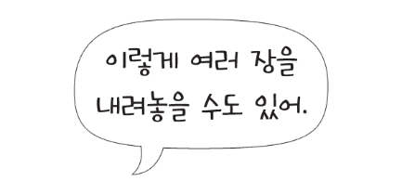
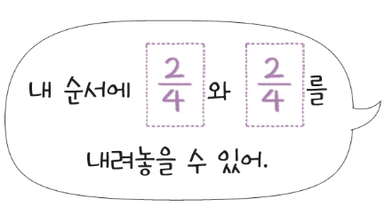
9
차시
창의 놀이터
1
2
순서를 정한 후, 자기 차례에 분수의 덧셈 결과가 자연수가 되는 분수 카드를 친구들에게 보이게 내려놓습니다.
이때, 2장보다 많은 카드로 분수의 덧셈을 한 결과가 자연수가 되어도
그 카드를 모두 내려놓을 수 있습니다.

Slide 4
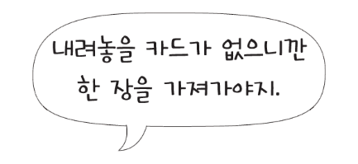
9
차시
창의 놀이터
1
2
내려놓을 분수 카드가 없을 때는 중앙의 뒤집힌 분수 카드 1장을 가져갑니다.

Slide 5
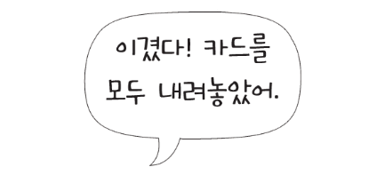
9
차시
창의 놀이터
1
2
모든 분수 카드를 내려놓는 사람이 이깁니다.

Slide 6

1
2
분모가 4인 분수의 덧셈 결과가 자연수가 되는 경우는 언제인가요?
+ 입니다.
+ + + 입니다.
1
4
3
4
1
4
1
4
1
4
1
4
세 분수의 덧셈은 어떻게 계산하나요?
먼저 두 분수를 더한 후 다시 마지막 분수를 더하면 됩니다.
단위분수가 모두 몇 개인지 개수를 세어 계산합니다.
덧셈 결과가 자연수인 식을 만들어 보세요.

Slide 7
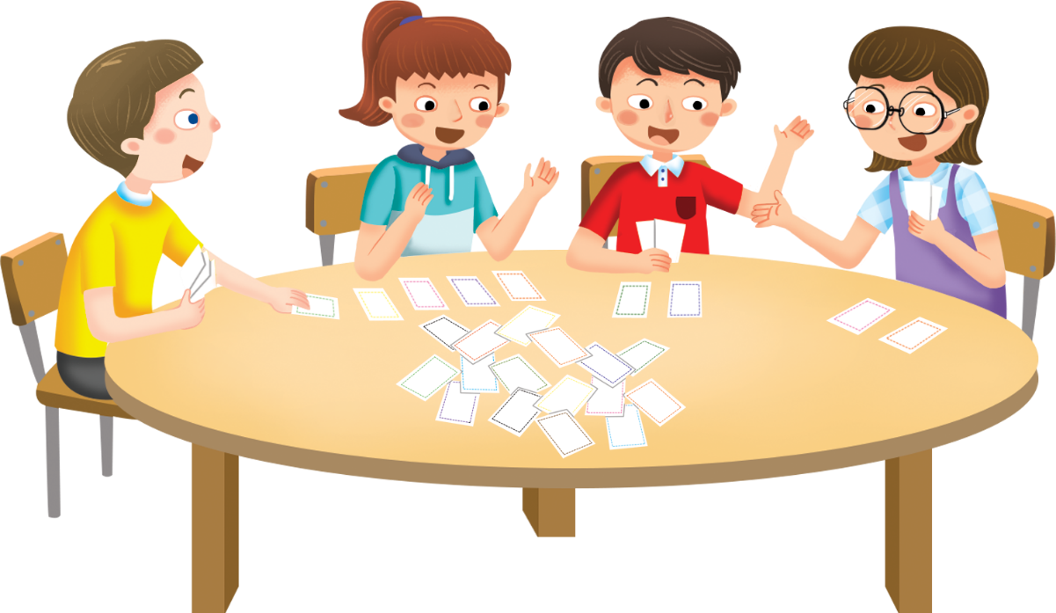
9
차시
창의 놀이터
1
2
2
분수 카드로 덧셈이나 뺄셈 결과가 2보다 큰 식을 만들어 봅시다.

Slide 8
다음 시간에 배울 내용 알아보기
융합 연구소
10차시
설탕의 양, 그것이 궁금하다!

